Slide 1


Anno Accademico 2022 – 2023
Progetto ODA
Architettura del Software
Alexandru Nicolae Andrei 829570 Giacomo Savazzi 845372 Andrea Assirelli 820149
19 Gennaio 2023

Slide 2
Anno Accademico 2022 – 2023
Assunzioni – Caretakers & Anziani
Gli appartamenti sono residenze private, identificate univocamente da un indirizzo;
In ogni appartamento alloggia un solo anziano, quindi esiste una corrispondenza uno ad uno tra anziano e residenza;
Si ipotizza la gestione di 1000 anziani diversi, quindi 1000 diverse abitazioni, ognuna contenente al più 5 stanze;
I caretakers vengono informati, tramite notifica, di una eventuale anomalia, mentre, possono visionare in ogni momento le diverse misurazioni relative all’anziano;
I famigliari hanno accesso solo ai dati recenti, mentre, il personale sanitario può vederne l’intero storico;

Slide 3
Anno Accademico 2022 – 2023
Assunzioni – Sensori Ambientali
Ogni appartamento presenta un solo sensore di movimento per stanza, posizionato sul soffitto, in modo da coprire tutta l’area;
Il sensore di movimento effettua 1 controllo al secondo (60 al minuto);
Ogni appartamento contiene un solo letto, sotto il quale viene installato il sensore di pressione;
Il sensore di pressione nel letto effettua un controllo ogni 15 secondi;

Slide 4
Anno Accademico 2022 – 2023
Assunzioni – Servizi Esterni
Si considera il Sistema audio come un componente esterno, che espone API per la sua attivazione e disattivazione, mentre, sarà lui ad occuparsi della gestione della comunicazione;
Il sistema audio può essere utilizzato, previa attivazione da parte di un caretaker, per comunicare con l’anziano, e l’anziano può usare il microfono per rispondere;
L’anziano non può usare il sistema audio se questo prima non viene attivato da un caretaker;
Si considera la presenza di un solo Sistema audio per stanza;

Slide 5
Anno Accademico 2022 – 2023
Assunzioni – Smartwatch
L’evento relativo alla rimozione dello smartwatch viene verificato ogni 10 minuti;
L’evento relativo allo scaricamento dello smartwatch viene gestito allo stesso modo dell’evento relativo alla sua rimozione dal polso;
Il sensore di accelerazione montato nello smartwatch rileva la posizione del residente 50 volte ogni secondo;
Il sensore dei battiti cardiaci montato nello smartwatch esegue 10 rilevazioni al secondo;
Il sensore di temperatura montato nello smartwatch esegue una rilevazione ogni minuto;

Slide 6
Anno Accademico 2022 – 2023
Problem
Architecture

Slide 7

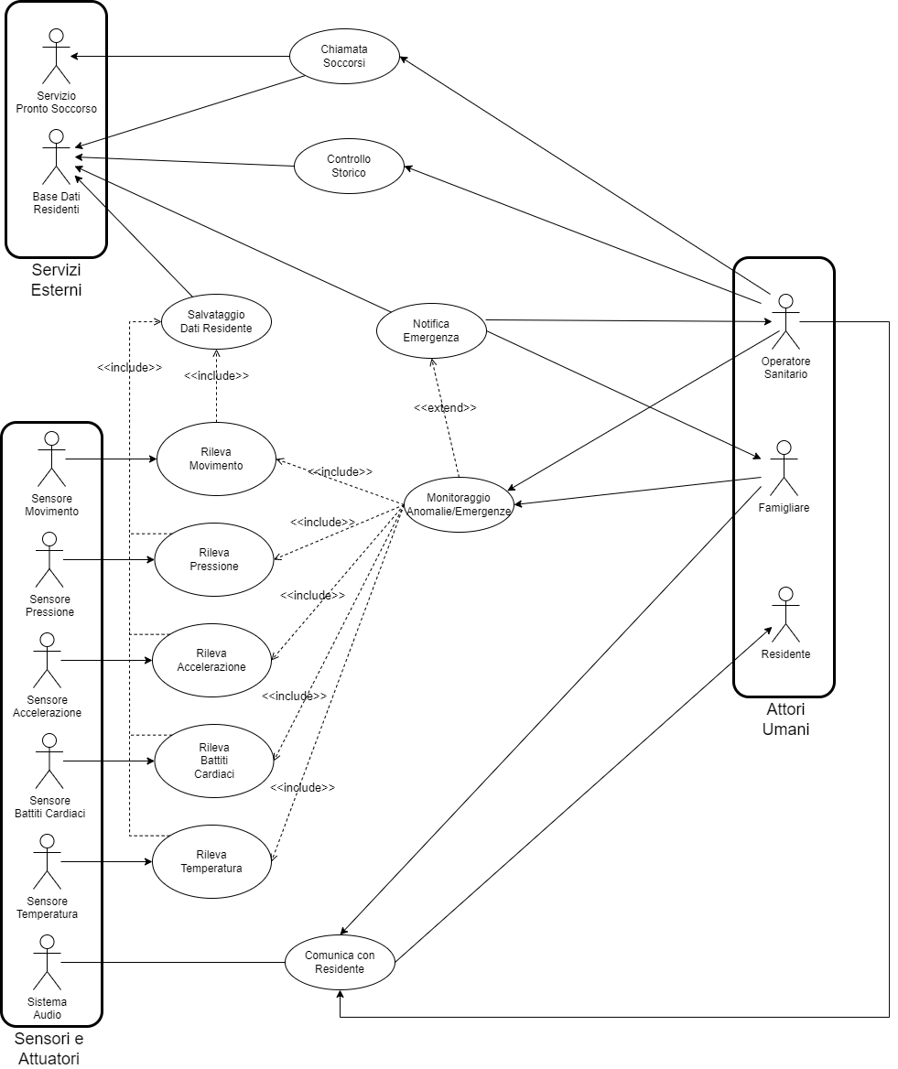
Diagramma dei Casi d’Uso

Slide 8
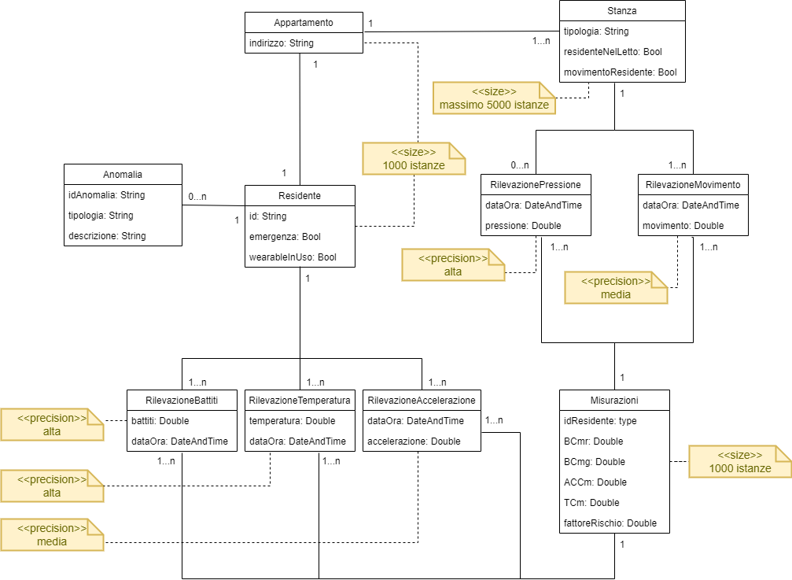
Modello dei Dati

Slide 9
Anno Accademico 2022 – 2023
Problem Architecture
Activity Diagrams

Slide 10
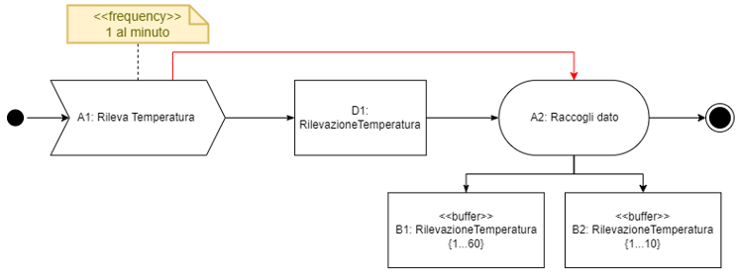
Diag1 – Acquisizione Temperatura

Slide 11
GRAZIE PER
L’ATTENZIONE

